Slide 1
CHÀO MỪNG CÁC THẦY CÔ ĐẾN VỚI TIẾT HỌC
Môn: Toán

Slide 2


Khởi động

Slide 3
Tính:
=

Slide 4
Tính:
=
=

Slide 5
TOÁN:
Thứ hai ngày 06 tháng 3 năm 2023
PHÉP NHÂN PHÂN SỐ

Slide 6





YÊU CẦU CẦN ĐẠT
1.Nhận biết được ý nghĩa của phép phân phân số
( qua tính diện tích hình chữ nhật.)
2. Biết thực hiện phép nhân hai phân số
3. Biết vận dụng phép nhân phân số giải bài toán có liên quan.
Notes:
Gọi hs đọc

Slide 7
KHÁM PHÁ

Slide 8
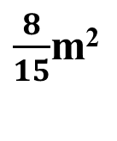








Ví dụ:
Tính diện tích hình chữ nhật có chiều dài $\frac{4}{5}$m và chiều rộng $\frac{2}{3}$ m.
$\frac{4}{5}$ x
$$\frac{2}{3}$$
4 x 2
= $\frac{8}{15}$
=
5 x 3
1 m
Hình vuông có diện tích bằng 1 m²
1 m²
$\frac{2}{3}$ m
$\frac{8}{15}$m²
1m
Hình vuông được chia thành: 5 x 3 = 15 ô
$\frac{1}{15}$m²
Hình chữ nhật chiếm: 4 x 2 = 8 ô
$\frac{8}{15}$m²
$\frac{4}{5}$ m
Do đó, diện tích hình chữ nhật bằng

Slide 9



Ví dụ:
$\frac{4}{5}$ x
$$\frac{2}{3}$$
4 x 2
= $\frac{8}{15}$
=
5 x 3
* Muốn nhân hai phân số, ta lấy tử số nhân với tử số, mẫu số nhân với mẫu số.
Nhân hai phân số biết rồi
Tử sau tử trước bạn ơi nhân nào
Tiếp tục hai mẫu nhân vào
Rút gọn (nếu có) thế nào cũng ra.

Slide 10
Em đạt được mục tiêu gì sau hoạt động vừa rồi?

1. Nhận biết được ý nghĩa của phép nhân phân số ( qua tính diện tích hình chữ nhật)

2. Biết thực hiện phép nhân hai phân số.
3.Biết vận dụng phép nhân phân số giải bài toán có liên quan,

Slide 11
Bài 1: Tính
a)
4
6
x
5
7
2
1
b)
x
9
2
1
8
c)
x
2
3
1
1
x
d)
8
7

Slide 12
Bài 1: Tính
a)
4
6
4 x 6
24
x
=
=
5
7
5 x 7
35
2
1
2 x 1
2
1
b)
x
=
=
=
9
2
9 x 2
18
9
1
8
1 x 8
8
4
c)
x
=
=
=
2
3
2 x 3
6
3
1
1
1 x 1
1
x
=
d)
=
8
7
8 x 7
56

Slide 13
2
1
2 x 1
1
b)
x
=
=
9
2
9 x 2
9
1
8
1 x 8
1 x 2 x4
4
c)
x
=
=
=
2
3
2 x 3
3
2 x 3

Slide 14
Qua bài tập 1, em đạt được mục tiêu gì?
1. Nhận biết được ý nghĩa của phép nhân phân số ( qua tính diện tích hình chữ nhật)

2. Biết thực hiện phép nhân hai phân số.
3.Biết vận dụng phép nhân phân số giải bài toán có liên quan,

Slide 15
Bài 2: Rút gọn rồi tính
b)
c)
a)
a)
b)
c)

Slide 16
c)

Slide 17
Qua bài tập 2, em đạt được mục tiêu gì?
1. Nhận biết được ý nghĩa của phép nhân phân số ( qua tính diện tích hình chữ nhật)

2. Biết thực hiện phép nhân hai phân số.
3.Biết vận dụng phép nhân phân số giải bài toán có liên quan,

Slide 18
Một hình chữ nhật có chiều dài m và chiều rộng m .Tính diện tích hình chữ nhật đó ?
6
Bài 3:
7
3
5
Tóm tắt:
Chiều dài : m
Chiều rộng: m
Diện tích :…….m² ?
Bài giải
Diện tích hình chữ nhật là:
x = (m²)
Đáp số: m²
6
7
3
6
3
18
5
7
5
35
18
35
Nếu tăng chiều dài lên 2 lần và giữ nguyên chiều rộng thì diện tích hình chữ nhật sẽ thay đổi như thế nào? Diện tích mới là bao nhiêu?

Slide 19
Qua bài tập 3, em đạt được mục tiêu gì?
1. Nhận biết được ý nghĩa của phép nhân phân số ( qua tính diện tích hình chữ nhật)
2. Biết thực hiện phép nhân hai phân số.

3.Biết vận dụng phép nhân phân số giải bài toán có liên quan,

Slide 20



Slide 21
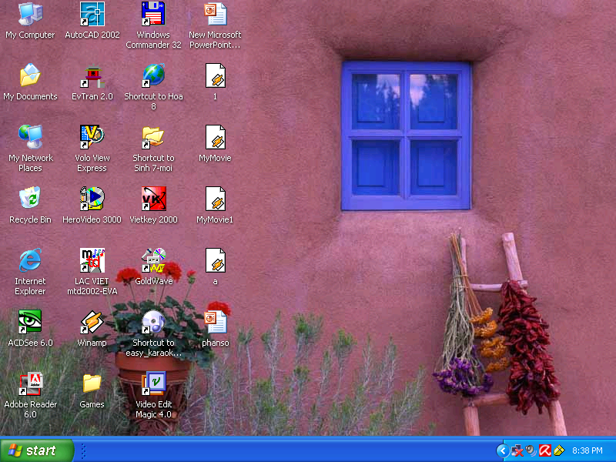
Khoanh vào chữ đặt trước câu trả lời đúng.
Tích của và bằng:
Ô CỬA BÍ MẬT
Khoanh vào chữ đặt trước câu
trả lời đúng.
Tích của và bằng:
1
4
A.
B.
C.
D.
A
B.
C.
D.
TRÒ CHƠI
Khoanh vào chữ đặt trước câu
trả lời đúng.
Tích của và bằng:
Tích của và bằng:
?
3
5
A.
A.
B.
C.
D.
A.
B.
C.
D.
Tính:
X
Tính:
?
X
2
6
X
=
=
X
=
=

Slide 22
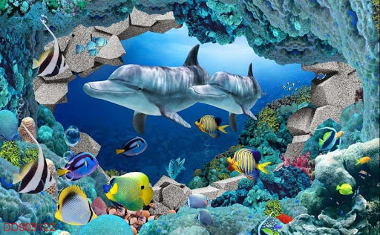

Slide 23



Slide 24
















Bắt đầu!
HẾT GIỜ
$$\frac{4}{7}$$
$$×$$
$$\frac{5}{7}$$
$$=$$
A. $\frac{20}{7}$
B. $\frac{28}{35}$
C. $\frac{9}{7}$
D. $\frac{20}{49}$

Slide 25











Bắt đầu!
HẾT GIỜ
$$\frac{3}{5}$$
$$\frac{4}{6}$$
$$×$$
$$=$$
A. $\frac{38}{30}$
B. $\frac{2}{5}$
C. $\frac{6}{20}$
D. $\frac{7}{30}$

Slide 26













Bắt đầu!
$$\frac{5}{8}$$
$$\frac{2}{3}$$
$$×$$
$$=$$
HẾT GIỜ
A. $\frac{31}{24}$
B. $\frac{10}{27}$
C. $\frac{5}{12}$
D. $\frac{5}{24}$

Slide 27







Bắt đầu!
$$\frac{2}{11}$$
$$\frac{3}{6}$$
HẾT GIỜ
$$×$$
$$=$$
A. $\frac{5}{66}$
B. 1
C. $\frac{1}{11}$
D. $\frac{11}{1}$

